Slide 1
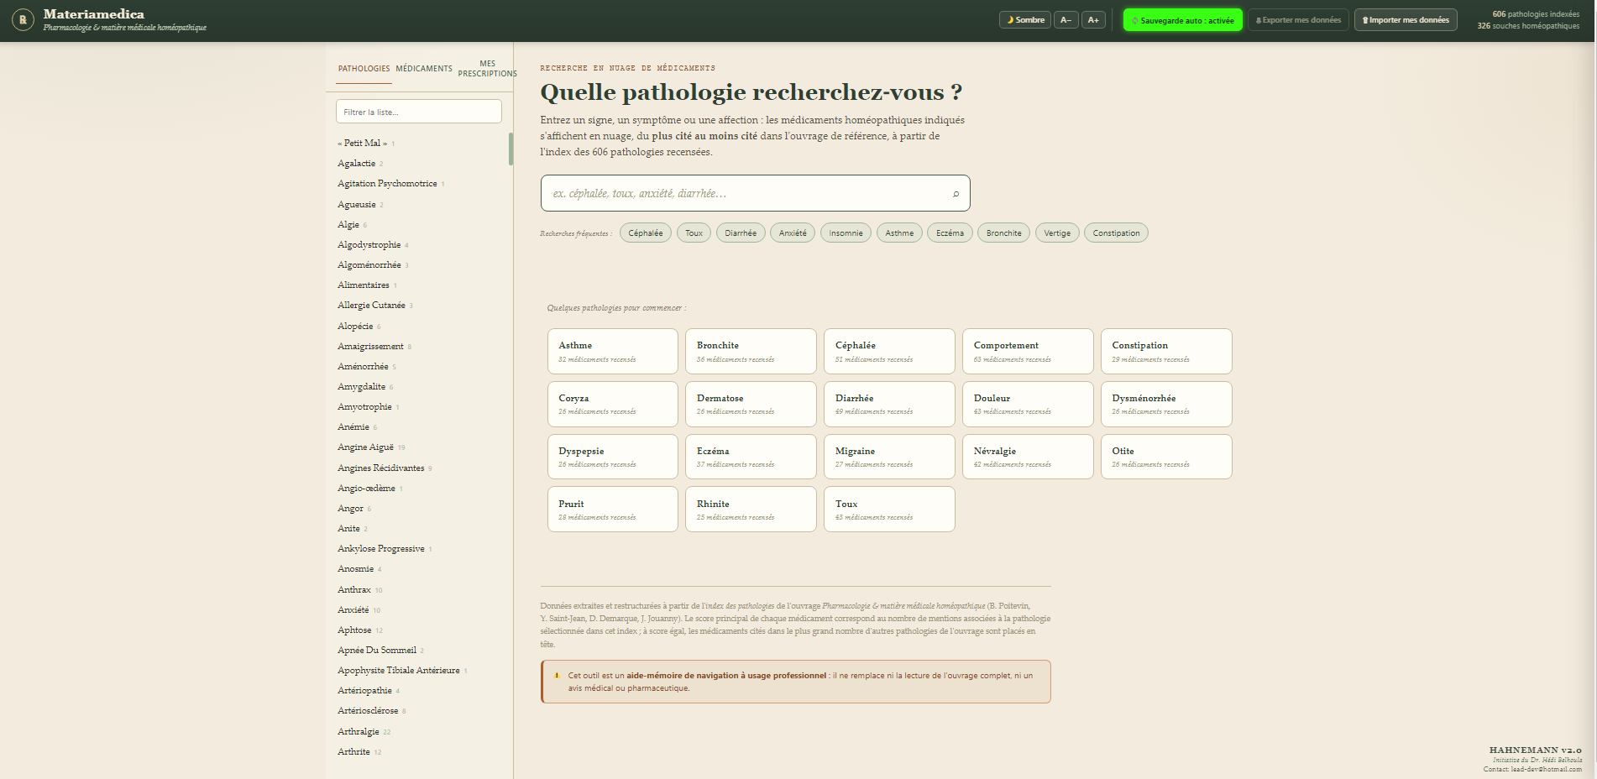
MATERIAMEDICA
La matière médicale homéopathique, réinventée pour la pratique clinique.
606 pathologies indexées · 326 souches homéopathiques restructurées à partir de l'ouvrage de référence Poitevin, Saint-Jean, Demarque, Jouanny.
Une initiative du Dr Hédi Belhoula

Slide 2



LE CONSTAT
Un ouvrage de référence exceptionnel, mais lourd à consulter en consultation
Chercher un remède dans un index papier de plusieurs centaines de pages prend un temps que le praticien n'a pas face au patient.
606 pathologies, 326 souches homéopathiques : une richesse d'information difficile à parcourir rapidement au bon moment.
Le praticien a besoin d'une réponse fiable, classée par pertinence clinique, immédiatement — pas après la consultation.
MATERIAMEDICA
2

Slide 3
LA SOLUTION
Materiamedica transforme l'ouvrage en un outil de recherche instantané
Pensé et développé pour un usage professionnel au cabinet : entièrement numérique, consultable en quelques secondes, et utilisable sans connexion.
606
326
100%
pathologies indexées
souches homéopathiques
hors-ligne & local, sans serveur
Données extraites et restructurées à partir de l'index des pathologies de « Pharmacologie & matière médicale homéopathique » (B. Poitevin, Y. Saint-Jean, D. Demarque, J. Jouanny).
MATERIAMEDICA
3

Slide 4
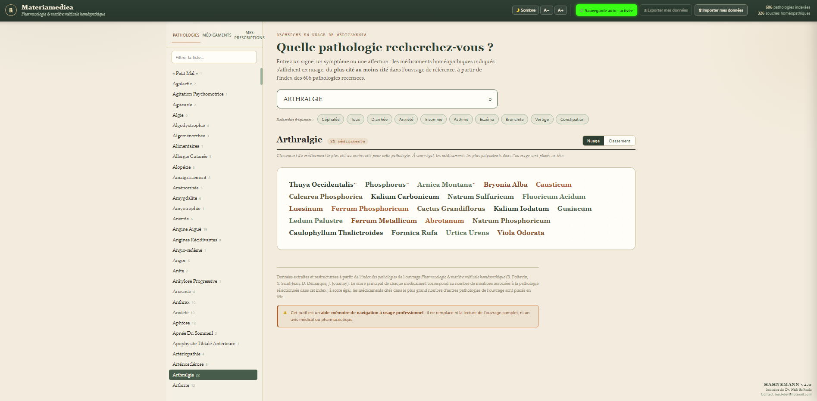

FONCTIONNALITÉ
Recherche en nuage de médicaments
Un signe, un symptôme, une affection : les remèdes indiqués s'affichent instantanément en nuage, du plus cité au moins cité dans l'ouvrage de référence.
Exemple : « arthralgie » → 22 médicaments classés par pertinence clinique, en un seul écran.
Recherches fréquentes suggérées : céphalée, toux, diarrhée, anxiété, insomnie, asthme…
MATERIAMEDICA
4

Slide 5
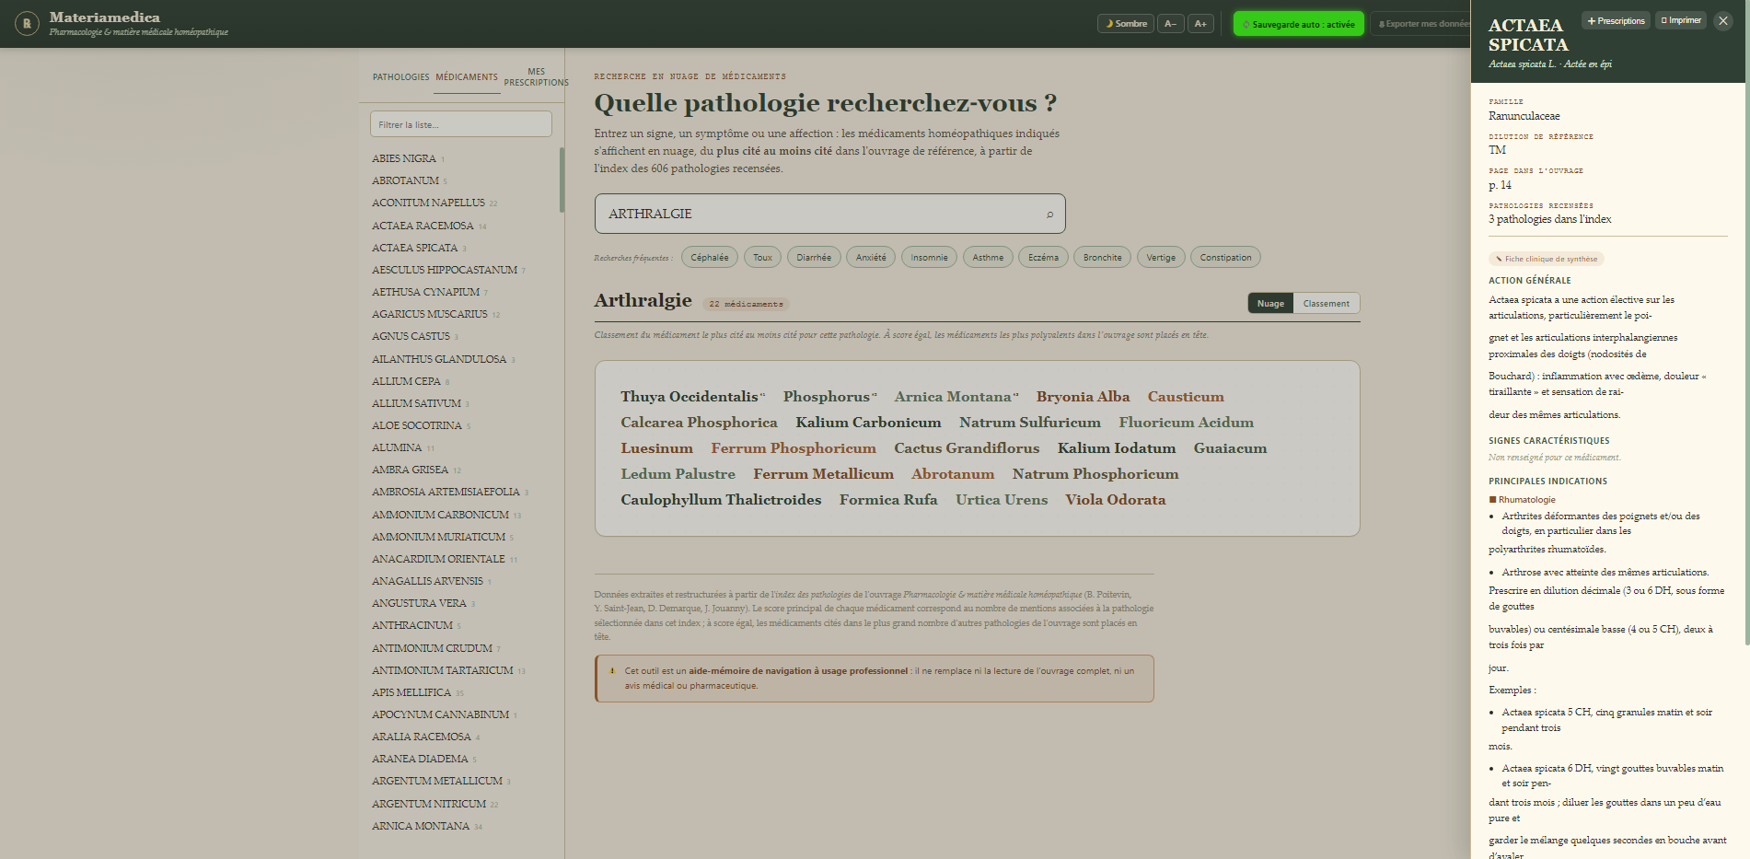
FONCTIONNALITÉ
Chaque remède, une fiche clinique complète
Famille botanique, dilution de référence, page dans l'ouvrage, action générale, indications principales et exemples de posologie prêts à l'emploi.
Famille & dilution de référence
Action générale détaillée
Indications par spécialité
Exemples de posologie
MATERIAMEDICA
5

Slide 6
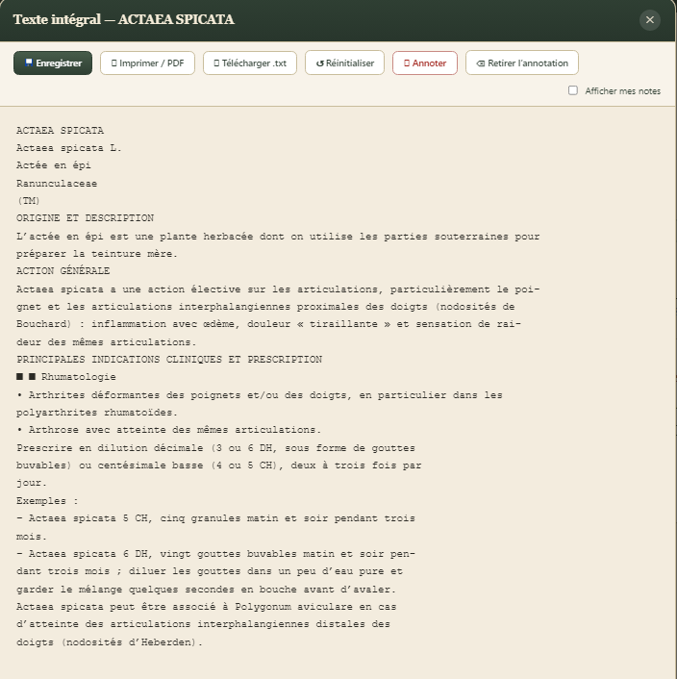



FONCTIONNALITÉ
L'ouvrage original, texte intégral et annotable
Accès au texte complet de chaque fiche depuis l'ouvrage source, avec impression PDF, export .txt et un espace de notes personnelles annotable.
Imprimer / PDF & télécharger .txt
Réinitialiser à tout moment
Annoter et afficher mes notes
MATERIAMEDICA
6

Slide 7
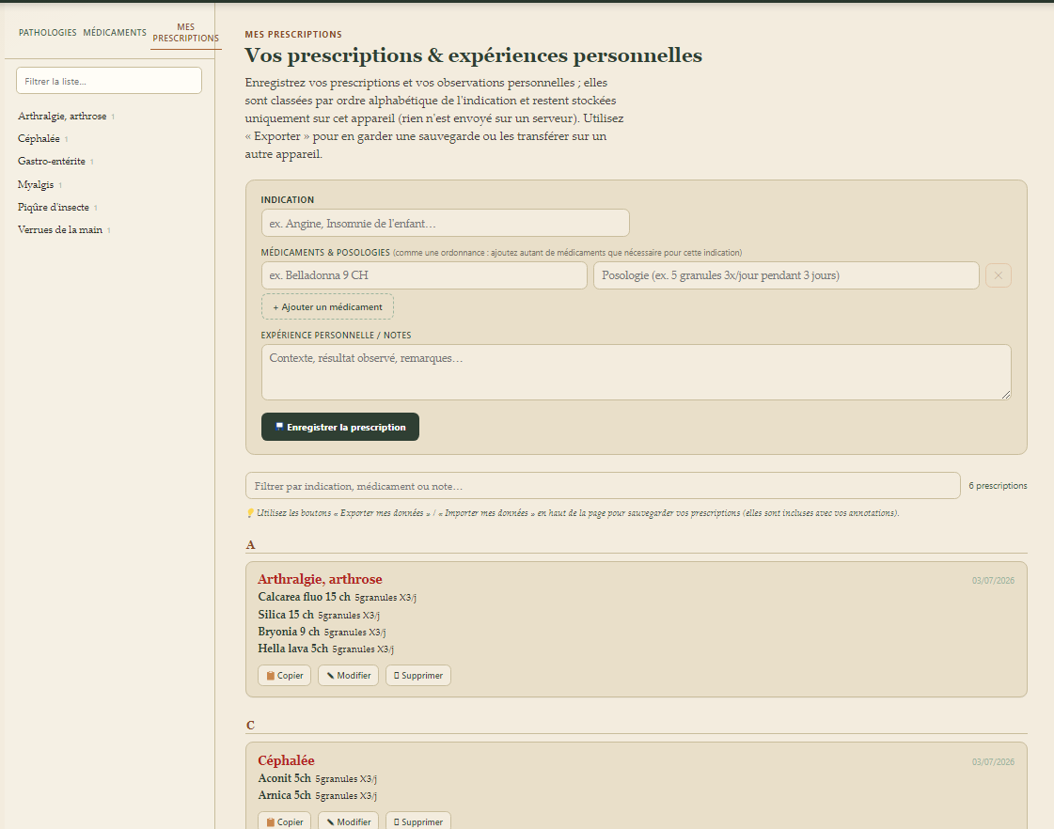

FONCTIONNALITÉ
Un carnet de prescriptions et d'expériences personnelles
Chaque praticien enregistre ses propres prescriptions et observations par indication : médicaments, posologies, contexte et résultats observés.
Confidentialité totale
Rien n'est envoyé sur un serveur : les données restent stockées uniquement sur l'appareil du praticien, avec export/import pour les sauvegarder ou les transférer.
MATERIAMEDICA
7

Slide 8


POURQUOI MATERIAMEDICA
Conçu pour le rythme réel du cabinet
Gain de temps
Confidentialité
Sauvegarde auto
Une réponse en secondes, pendant la consultation.
Aucune donnée envoyée sur un serveur.
Chaque saisie est enregistrée automatiquement.
Mode sombre
Export / Import
Base académique
Confort visuel, taille de texte ajustable (A−/A+).
Sauvegardez ou transférez vos données à tout moment.
Fondé sur l'ouvrage de référence Poitevin & al.
MATERIAMEDICA
8

Slide 9
L'expertise homéopathique, à portée de clic.
Materiamedica — Pharmacologie & matière médicale homéopathique
Initiative du Dr Hédi Belhoula
Contact : lead-dev@hotmail.com

